Slide 1
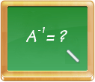
Обратная матрица
Понятие обратной матрицы
Существование и единственность обратной матрицы
Присоединенная матрица

Slide 2
Определение обратной матрицы
Пусть А – квадратная матрица порядка п. Матрица B называется правой обратной для матрицы А, если
Матрица С называется левой обратной для матрицы А, если
Матрица, являющаяся одновременно правой и левой обратной по отношению к матрице А, называется обратной к матрице А
AA⁻¹=A⁻¹A=E

Slide 3
Определение
Квадратная матрица А называется невырожденной (неособенной), если
Теорема
Если матрица А имеет правую или левую обратную матрицу, то она невырожденная.
►
СA=E
$$\det{ (CA)=\det{C}∙\det{A}=\det{E}=1}$$
◄
Следствие
Если матрица А вырожденная, то она не имеет обратной.

Slide 4
Теорема (о существовании и единственности обратной матрицы).
Всякая невырожденная квадратная матрица А n-го порядка имеет единственную обратную матрицу A^{–1}, для которой справедливо равенство
Присоединённая
по отношению
к матрице А
где A_{ij} – алгебраические дополнения элементов a_{ij} матрицы А.

Slide 5
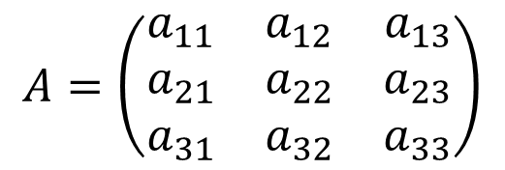

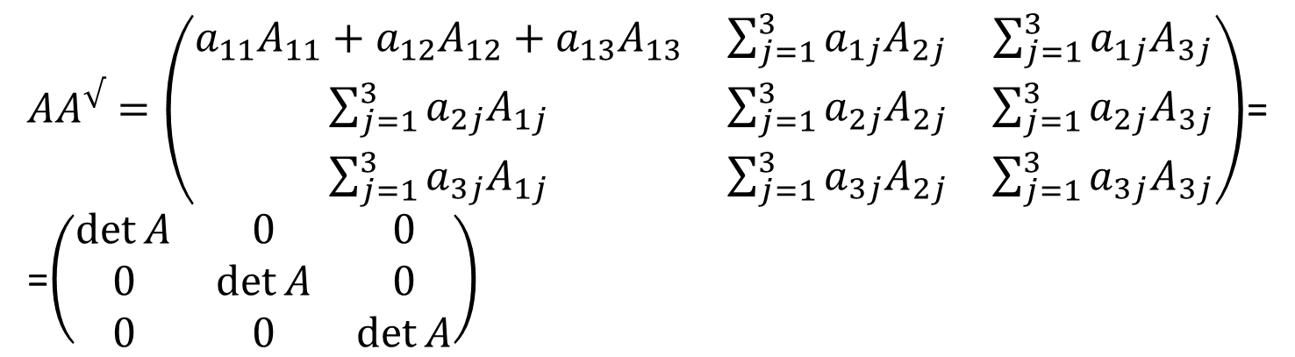
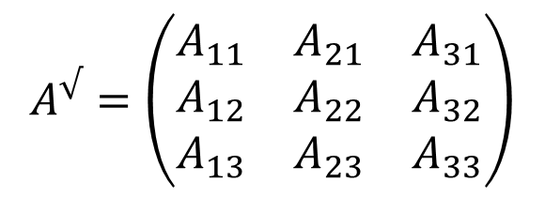
Доказательство:
$$n=3$$
$$A=\left(\begin{matrix}a_{11} & a_{12} & a_{13} \\ a_{21} & a_{22} & a_{23} \\ a_{31} & a_{32} & a_{33}\end{matrix}\right)$$
$$A^{√}=\left(\begin{matrix}A_{11} & A_{21} & A_{31} \\ A_{12} & A_{22} & A_{32} \\ A_{13} & A_{23} & A_{33}\end{matrix}\right)$$
$AA^{√}=\left(\begin{matrix}a_{11}A_{11}+a_{12}A_{12}+a_{13}A_{13} & \sum_{j=1}^{3}{a_{1j}A_{2j}} & \sum_{j=1}^{3}{a_{1j}A_{3j}} \\ \sum_{j=1}^{3}{a_{2j}A_{1j}} & \sum_{j=1}^{3}{a_{2j}A_{2j}} & \sum_{j=1}^{3}{a_{2j}A_{3j}} \\ \sum_{j=1}^{3}{a_{3j}A_{1j}} & \sum_{j=1}^{3}{a_{3j}A_{2j}} & \sum_{j=1}^{3}{a_{3j}A_{3j}}\end{matrix}\right)$=
=$\left(\begin{matrix}\det{A} & 0 & 0 \\ 0 & \det{A} & 0 \\ 0 & 0 & \det{A}\end{matrix}\right)$

Slide 6
Пример 1. Найти матрицу, обратную к матрице

Slide 7
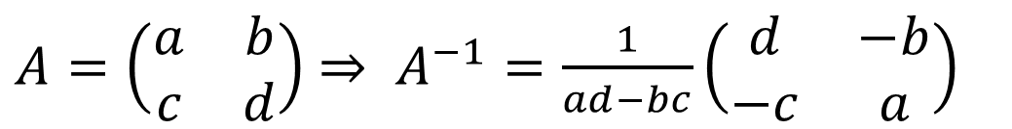
$A=\left(\begin{matrix}a & b \\ c & d\end{matrix}\right)$ $⇒ A^{−1}=\frac{1}{ad−bc}\left(\begin{matrix}d & −b \\ −c & a\end{matrix}\right)$

Slide 8
Пример 2. Найти матрицу, обратную к матрице

Slide 10
Свойства обратной матрицы
1
2
3
4

